Slide 1
Técnicas e Instrumentos de Evaluación del Aprendizaje
Clase diseñada para la formación docente y mejora pedagógica.
Nos enfocaremos en técnicas de observación y registros prácticos para evaluar aprendizajes.
by Karen Macías

Slide 2
Introducción a la Evaluación del Aprendizaje
La evaluación es un proceso sistemático para recoger información sobre el progreso estudiantil.
Permite ajustar estrategias de enseñanza y facilita la mejora continua.
Recopilar
Analizar
Reunir evidencias del desempeño y desarrollo de habilidades.
Interpretar resultados según criterios establecidos.
Ajustar
Modificar estrategias pedagógicas según hallazgos.

Slide 3
Diferencia entre Técnica e Instrumento
Técnica
Instrumento
Procedimiento que organiza la forma de obtener información relevante.
Herramienta concreta que permite aplicar la técnica seleccionada.
Estrategia metodológica
Recurso específico
Define el cómo evaluar
Materializa la técnica
Ejemplo: observación, entrevista
Ejemplo: guía, registro, escala

Slide 4
La Observación como Técnica de Evaluación
Directa
Sistemática
Capta conductas y actitudes espontáneas en tiempo real.
Planificada con objetivos claros y criterios definidos.
Cualitativa
Integral
Documenta aspectos no cuantificables del aprendizaje.
Evalúa aspectos cognitivos, procedimentales y actitudinales.

Slide 5
Ejemplo de Observación en Aula
Definir objetivo
Evaluar participación activa en clase grupal de ciencias.
Establecer criterios
Formular preguntas relevantes, aportar ideas, colaborar.
Observar sistemáticamente
Registrar intervenciones durante la actividad experimental.
Documentar hallazgos
Anotar comportamientos significativos observados.
La observación permite captar dinámicas que pruebas escritas no revelan.

Slide 6
Guía de Observación
Características
Ventajas
Estructura predefinida con indicadores claros
Objetiva la información recogida
Organizada por categorías observables
Facilita el seguimiento sistemático
Incluye escala valorativa
Permite comparar evolución temporal
Reduce subjetividad en la evaluación
Proporciona evidencia documentada
Este instrumento transforma observaciones cualitativas en datos estructurados.

Slide 7
Ejemplo de Guía de Observación
Criterios a observar
Nunca
A veces
Siempre
Colabora activamente con sus compañeros
X
Muestra respeto por las opiniones ajenas
X
Toma iniciativa en actividades grupales
X
Formula preguntas pertinentes al tema
X
Sigue instrucciones adecuadamente
X
Estudiante: Carlos Martínez | Fecha: 15/10/2023 | Actividad: Proyecto científico

Slide 8
Registro Anecdótico
Definición
Estructura
Ficha para documentar situaciones relevantes no previstas durante el proceso educativo.
Incluye fecha, alumno, descripción objetiva del hecho e interpretación pedagógica.
Finalidad
Registrar conductas significativas que revelan aspectos del desarrollo del estudiante.
Ideal para documentar comportamientos espontáneos con valor diagnóstico.

Slide 9
Ejemplo de Registro Anecdótico
Fecha: 22/09/2023 | Alumno: Laura Sánchez | Curso: 4º Primaria
Descripción del hecho
Interpretación pedagógica
Durante el recreo, Laura intervino espontáneamente para mediar en un conflicto entre dos compañeros.
Demuestra desarrollo de habilidades sociales avanzadas y liderazgo positivo.
Propuso una solución equitativa y logró que ambos llegaran a un acuerdo pacífico.
Evidencia aplicación práctica de valores trabajados en clase sobre resolución de conflictos.
Este registro documenta competencias socioemocionales difíciles de evaluar con otros instrumentos.

Slide 10
Diario de Clase
Relato narrativo continuo
Componente reflexivo
Herramienta de mejora
Incluye análisis sobre dinámicas grupales, dificultades detectadas y logros observados.
Facilita la identificación de patrones y áreas de oportunidad en la práctica docente.
Documento donde el docente registra acontecimientos relevantes de cada jornada escolar.
El diario potencia la práctica reflexiva y el desarrollo profesional docente.

Slide 11
Ejemplo de Diario de Clase Docente
Lunes, 18 de octubre de 2023 | Clase: Matemáticas | 5º Primaria
La dinámica grupal fue positiva. Los estudiantes mostraron interés en las actividades colaborativas sobre fracciones.
Observación
Reflexión
Acción
Cinco alumnos manifestaron confusión con el concepto de denominador común.
Necesito reforzar con material visual y ejercicios prácticos adicionales.
Mañana implementaré ejercicios manipulativos con bloques fraccionarios.

Slide 12
Diario de Trabajo del Estudiante
Características
Beneficios
Registro personal del aprendizaje
Fomenta metacognición
Escrito por el propio alumno
Desarrolla autorreflexión
Periodicidad definida (diaria/semanal)
Mejora autogestión del aprendizaje
Estructura flexible o guiada
Evidencia procesos internos
Este instrumento promueve la autonomía y responsabilidad sobre el propio aprendizaje.

Slide 13
Ejemplo de Diario de Trabajo Estudiantil
Semana del 16 al 20 de octubre | Ana García | 6º Primaria
Lo que aprendí
Hoy aprendí a resolver divisiones con decimales. Entendí que debo mover la coma para trabajar con números enteros.
Mis dificultades
Todavía me confundo cuando hay muchos ceros en el cociente. Necesito practicar más estos casos.
Mi estrategia
Hice diez ejercicios adicionales. Utilicé la calculadora para comprobar resultados y entender mis errores.
Plan de mejora
Voy a crear tarjetas con ejemplos para memorizar los pasos correctos
y evitar confusiones.

Slide 14
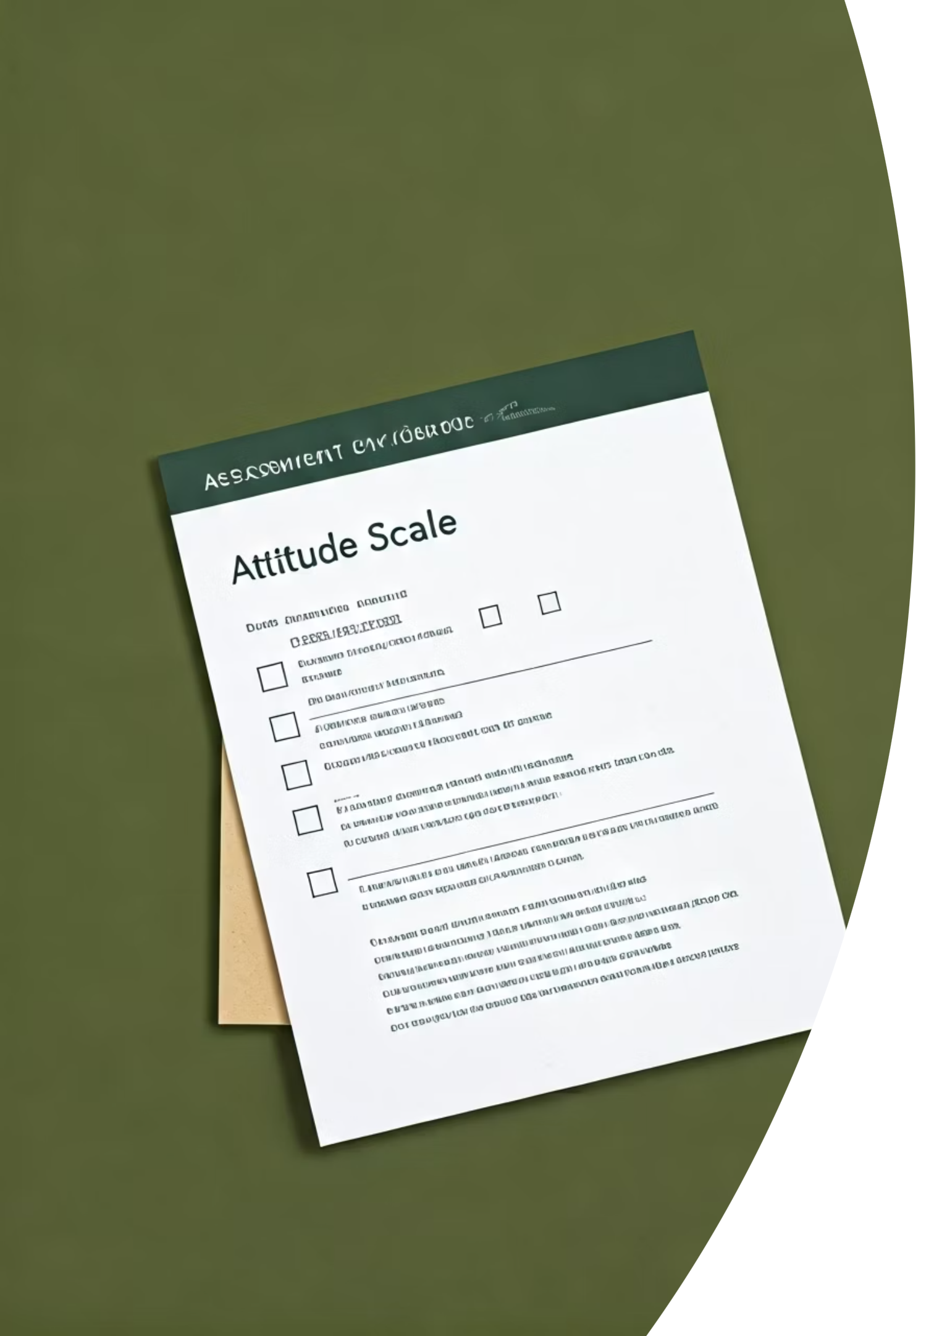
Escala de Actitudes
Instrumento de medición
Permite evaluar la frecuencia o intensidad de actitudes y comportamientos observables.
Estructura gradual
Utiliza categorías organizadas progresivamente para valorar cada indicador.
Enfoque socioemocional
Evalúa competencias difíciles de medir con pruebas tradicionales.
Las escalas capturan información cualitativa en un formato parcialmente cuantificable.
Ideal para evaluar valores, actitudes y habilidades sociales en el aula.

Slide 15
Ejemplo de Escala de Actitudes
Indicadores actitudinales
1Nunca
2Rara vez
3A veces
4Frecuentemente
5Siempre
Escucha atentamente a sus compañeros
X
Participa activamente en discusiones grupales
X
Respeta opiniones diferentes a la suya
X
Muestra responsabilidad con las tareas asignadas
X
Colabora voluntariamente con sus compañeros
X
Estudiante: Miguel Torres | Fecha: 25/10/2023 | Evaluador: Prof. Martínez

Slide 16
Conclusiones y Recomendaciones
Complementariedad
Documentación
Combinar diversos instrumentos ofrece una evaluación más integral y objetiva.
Registrar con ejemplos concretos favorece el seguimiento del progreso individual.
Participación
Continuidad
Involucrar a los estudiantes en su evaluación potencia la autorregulación.
La evaluación debe ser un proceso continuo, no un evento aislado.
Los instrumentos son medios, no fines. El objetivo final es mejorar el aprendizaje.

